Slide 1
Что мы Родиной зовём? Подготовительные группы № 1,5, 8, 10.
.

Slide 2
Задачи патриотического воспитания
1. Воспитывать у детей любви и привязанности к своей семье, родному дому, детскому саду, родному городу, к родной стране.
2. Формировать бережное отношение к природе и всему живому.
3. Развивать интерес к традициям, промыслам, декоративно – прикладному искусству народов России.
4. Расширять представления о стране, воспитывать уважения и гордость за свою страну – Россию, столицу нашей Родины – Москву.
5. Воспитывать уважения к защитникам Родины, их подвигам во имя России.
6. Формировать уважения к культуре других народов, толерантности, доброжелательного отношения к ним.
7. Показать зависимость между деятельностью одного человека и жизнью всех людей.
8. Продолжать формировать у детей уважение к людям, прославившим Россию.

Slide 3
Формы
1. Коллективный разговор, беседы.
2. Тематические выставки (рассматривание, обсуждение).
3. Рассматривание картинок и фотографий.
4. Чтение рассказов, стихов, пословиц, поговорок.
5. Слушание музыкальных произведений.
6. Рассказ воспитателя.
7. Целевые прогулки и экскурсии.
8. Разговор с детьми.
9. Практическая ситуация.
10. Наблюдение на прогулках.
11. Игровые ситуации.
12.Совместная деятельность воспитателя и детей.
13. Игры – имитации.
14. Продуктивная деятельность.
15. Театрализованная деятельность.
16. Проектная деятельность.
17.Совместная деятельность родителей с детьми.

Slide 4
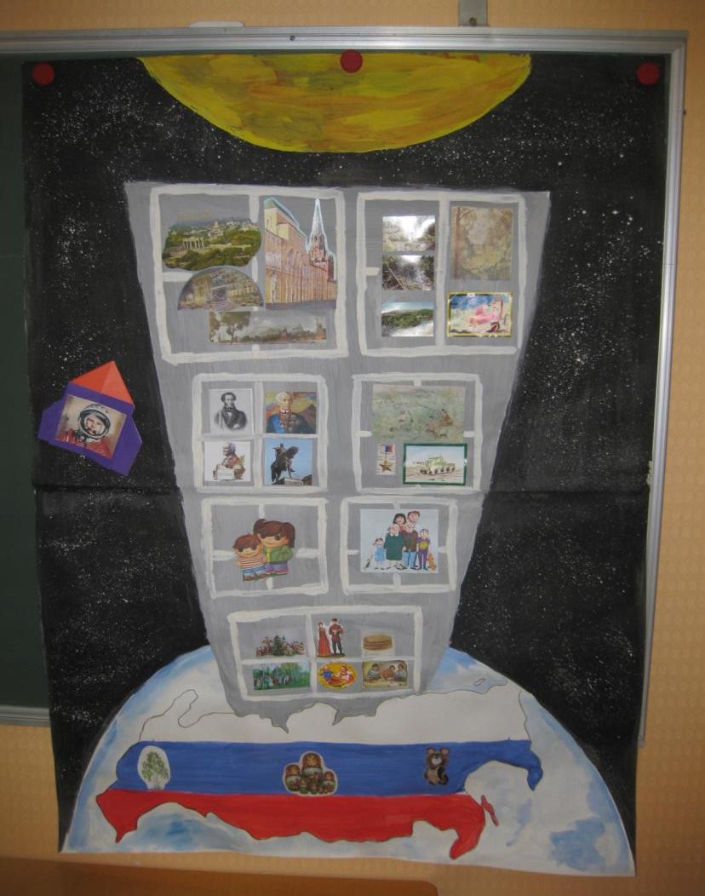

Slide 5
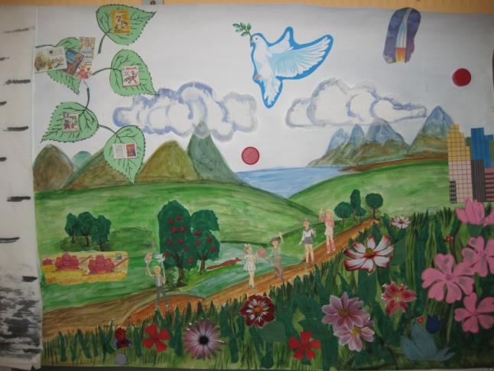
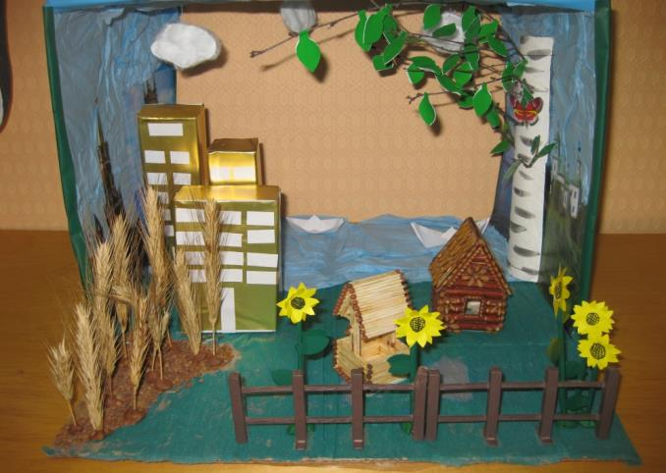
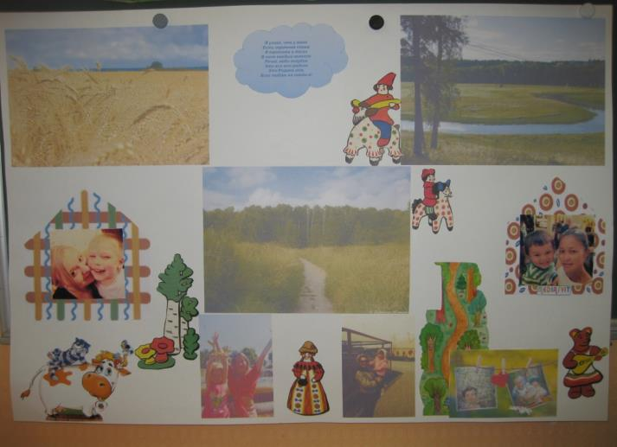

Slide 6
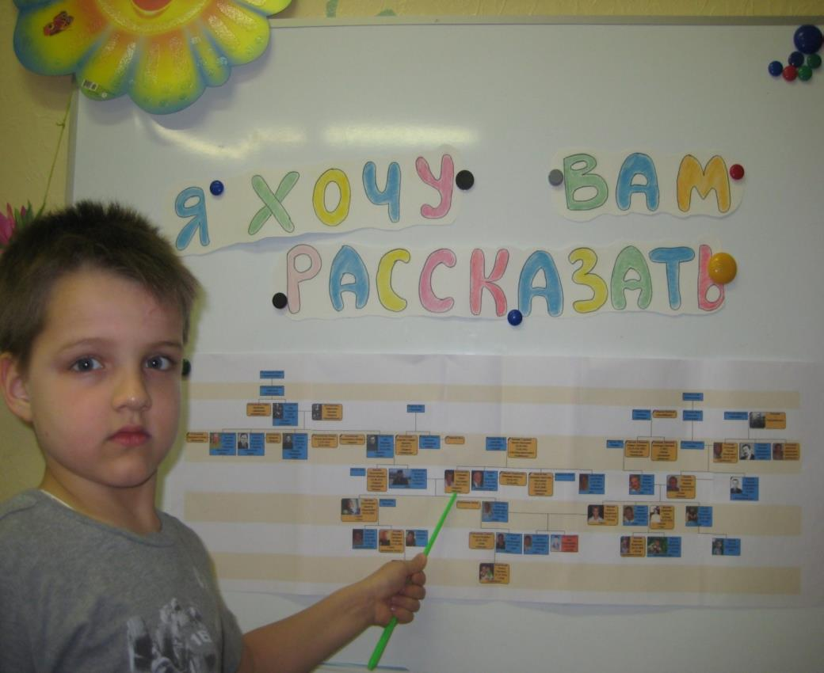
Моя семья . Родословная моей семьи.

Slide 7
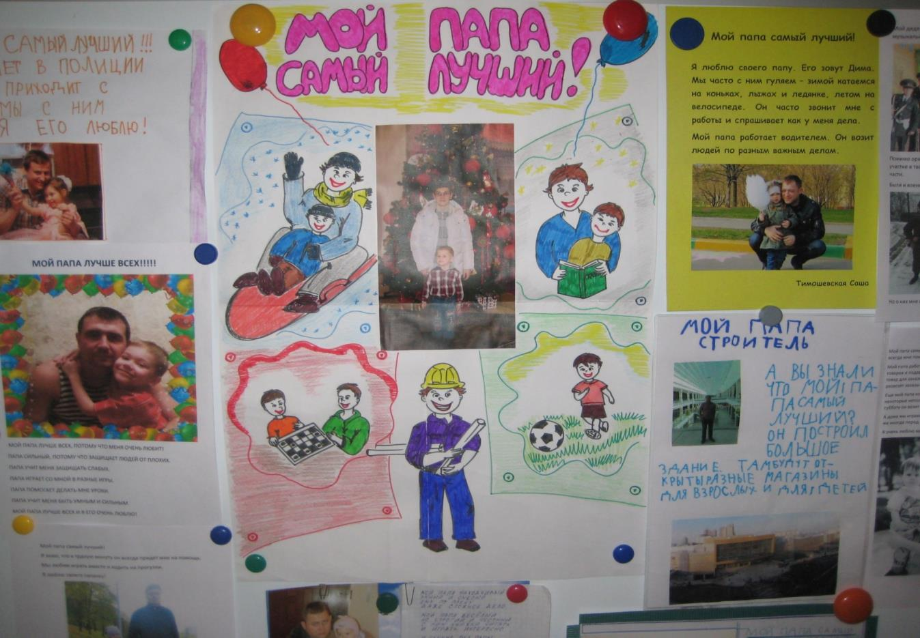
Совместная деятельность с родителями.

Slide 8
